Slide 1
مَركَزُ التَّربِيَّةِ الدّينِيَّة
يُقَدِّمُ
كِتابَ الأساسِيَّ الخامِس

Slide 3
اللِّقاءُ الثّامِن
عَلى طَريقِ مُعَلِّمِهِ
(الجُزءُ الأوَّل)

Slide 5
سَلام المَسيح أَصدِقائي...
اليَوم رَح يْكون آخِر لِقاء منِتْعَرَّف فيه أَكتَر عَ بُطرُس

Slide 6
شو هَدَفْنا مِن هَاللِّقاء؟
- نْفَسِّر لَيش قِبِل بُطرُس إِنّو يعَمِّد الوَثَنِيّين.
- نِكتُب بِكَلِماتْنا أَكتَر شي تْعَلَّمْناه عَن يَسوع مِن خلال هَالحَدَث ونْقول شو أكتَر شي أثَّر فينا وحبيناه.

Slide 7
أَصدِقائي!
تطَلّعوا مْنِيح بِهالصُّوَرة وقولولِي بأَيّ حَدَث بتذكِّركُن،وشو علاقتها ببُطرُس؟

Slide 9
هُوّي كَمان رَح يِنصَلَب
والقِدّيس بُطرُس
الصّورَة بِتذَكِّرنا بِصَلب يسوع!

Slide 10
برافو !
إِجابِةصَحيحَة.. وهَلَّق رَح نْشوف شو بيخَبِّرنا الكْتاب المقَدّس عَن بَقيّة أَعمال بُطرُس قَبِل ما يِنصَلب!

Slide 11
بُطرُس عِند وَثَنِيّ
(مَعمودِيَّة قورنيليوس) (رُسُل 10/1-33
و 44-47)
كان في بقيصريَّة رِجّال إِسمو قرنيليوس، ضابِط بالجَيش الرّومانِيّ؛ كان بيخاف الله هُوّي وكِلّ أَهل بَيتو.

Slide 12
سِمِع صَوت الرَّبّ بيقِلْلُو:
بْعات وَرا سِمْعان يَلْلِي بيقولولو بُطرُس، ساكِن عِند سِمعان الدبّاغ على شَطّ البَحر.

Slide 13
بَعَت تنَين مِن رجالو تَ يْجيبو بُطرُس.

Slide 14
بِهَالوَقت سِمِع بُطرُس صَوت بيقِلْلُو:
الضّابِط قِرنيليوس رَح بيدعيك عَ بَيْتو تَ يِسمَع مِنَّك شو بَدَّك تقِلْلُو.

Slide 15
راح بُطرُس مَعُن وكان قِرنيليوس ناطِرُن هُوّي وناس كتار مِن أَهلو
وأَهل بَيْتو.

Slide 16
قَلْلُن بُطرُس:
إنتو بتَعرفوا إنّو مَمْنوع على اليَهوديّ إنّو يدخُل بَيت وثَنيّ. بَس الله فرجاني إنّو مِش لازِم قول عَن حَدا إنّو نِجِس. كرمال هَيك، قبِلِت إِجي وبسألكُن لَيش دعَيتوني لعندكُن؟

Slide 17
جاوَبو قِرنيليوس:
كِنت عَم بصَلّي بَعد الظهر وظهَرلي مَلاك وقَلْلِي يا قورنيليوس الله سِمِع صَلاتَك وشاف كِلّ عَمَل الخَير يَلْلِي عمِلْتو.

Slide 18
بْعات وَرا بطرُس وسْماع شو بَدّو يقلَّك. وهلَّق نِحنا بَين إيدَيك قِلنا كِلّ شي أمرَك الرَّبّ إنَّك تقولو...

Slide 19
خَبَّرُن بطرُس عَن يَسوع، كيف بَلَّش بالجَليل بَعدما تعَمَّد عَلى يَدّ يوحَنّا، وكيف كان يْروح مِن مَحَل لَمَحَل يَعمُل الخَير، وهنّي الرّسُل شاهْدين على أَعمالو، وكيف صَلَبو وكيف الله أقامو باليَوم التالِت وكيف ظَهَر لَتلاميذو يلْلِي أَكَلوا وشِرْبُوا مَعو، وإنّو كِلّ مين بيآمِن فيه بينال الخلاص.

Slide 20
وهُوّي وعَم بيحكي، نِزِل الرّوح القُدُس عَلى كِلّ يَلْلي كانو عَم بيِسْمَعوا، وصاروا يلْلِي مَع بُطرُس مَدهوشين لأنّو موهِبة الرّوح القُدس إجِت للوَثَنِيّين كمان وصاروا يِسْمَعوهُن يِحكو بِلغّات غَير لُغِتُن

Slide 21
ساعِتَها قال بُطرُس:
ما فينا ما نعَمِّدُن لأنّن نالوا الرّوح القُدُس مِتِلْنا!!!
وعَمَّدُن باسْم يَسوع المَسيح.
كانوا أوَّل وَثَنِيّين بيِتْعَمَّدوا.

Slide 22
بُطرُس بيدافِع عَن مَعموديَّة الوَثَنيّين
(رُسُل 11/1-2 و4 و 17-18)
لَمَّا سِمْعوا الرُّسُل إنّو الوَثَنِيّين قِبْلوا كِلمِة الله وتعَمَّدوا، زِعْلوا مِن بُطرُس كيف عمِل هيك وكيف دخَل عَ بَيت وثَنِيّ وأكَل مَعُن!

Slide 23
وقِف بُطرُس وشَرَحْلُن كيف الله بيَّنْلو إنّو ما في فَرِق بَين اليَهود والوَثَنِيّين إذا آمَنو بيَسوع وكيف إنّو الوَثَنِيّين نالوا الرّوح القُدُس هِنّي كَمان.
الله عَطاهُن مِتِل ما عَطانا لأَنّو آمَّنا بيَسوع، ما كان فيّي ما عَمِّدُن وأوقَف بِوجّ الله".

Slide 24
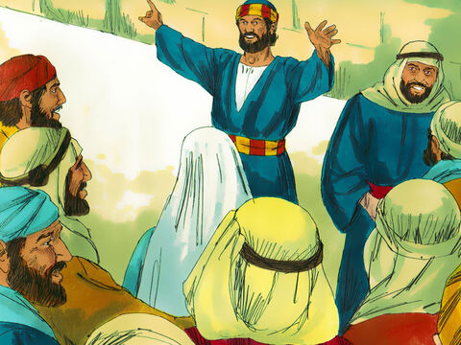
لَمَّا سِمْعوا هَالكَلام هِديْوا ومَجَّدوا الله وصاروا يْقولوا:
صَحيح! الله وَهَب للوَثَنيّين كَمان التَّوبِة يَلْلِي بتوَصِّل لَلحَياة!

Slide 25
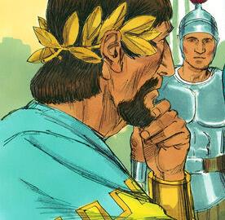
بُطرُس بِالحَبس بَسّ المَلاك خَلَّصوا
(رُسُل 12/1-19)
وبِهَا الوَقت، بَلَّش المَلِك هيرودس يضطّهد أَهل الكْنيسِة....
وكِرْمال تَيِرضي اليَهود،
قَبَض على بطرُس وحَطّو بِالحَبس وصارِتْ الكنيسِة كِلاَّ
تصَلّي كِرمال بُطرُس

Slide 26
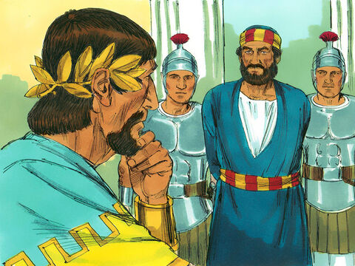
وكان ناوي يعرضو قدَّام النّاس
عَ عيد الفِصح

Slide 27
وصارِت الكنيسِة كلاَّ تْصَلّي
كِرْمال بُطرُس.

Slide 28
وقَبل عيد الفِصح، إِجا مَلاك الرَّبّ وخَلَّصو مِن الحَبْس

Slide 29
وراح بُطرُس عَ بَيت مَريَم
إمّ يوحَنّا.
بِهَا البَيت كان في جَماعَة مِن المَسيحيّين عَم بيصَلّوا...
دقّ بُطرُس
عَالباب وقال:
فتَحولي.

Slide 30
عِرفِتو الخادمِة مِن صَوْتو. رَكَضِت تَتخَبِّر المَوجودين بَس ما حَدا صَدَّقها.

Slide 31
وقالولها:
هَيدا مَلاكو"...
بَس بُطرس
ضَلّ يدِقّ...

Slide 32
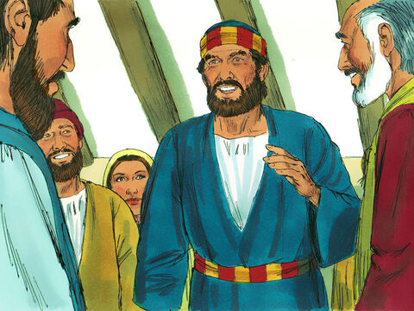
وبَس فتَحوا الباب، تعَجَبوا كتير!
وساعتَها خَبَّرُن بُطرُس شو صار مَعو...

Slide 33
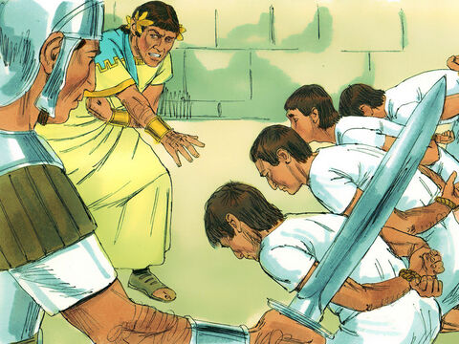
والمَلِك هيرودُس لَمَّا سمِع الخَبَر،
استَجوَب الحِرَّاس، وأمَر بِمَوتُن.

Slide 34
وهَلَّق بَدّي ياكُن تَعمْلوا هَالنَّشاطات

Slide 35
أَربُطُ بَينَ العَمودَين لأَعرفَ ما الّذي فَعَلَهُ
بُطرُس عِند قِرنيلوس

Slide 36
أَربُطُ بَينَ العَمودَين لأعرفَ ما الّذي فَعَلَهُ
بُطرُس عِند قِرنيلوس

Slide 37
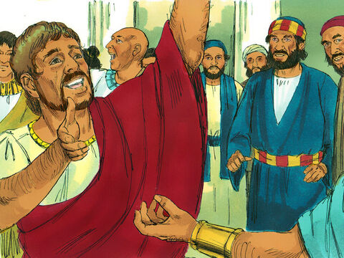
ما هُوَ أَهَمّ حَدَث جَرَى في بَيتِ قُرنيليوس بَعد مَجيءِ بُطرُس؟

Slide 38
ما هُوَ أَهَمُّ حَدَث جَرَى في بَيتِ قُرنيليوس بَعد مَجيءِ بُطرُس؟
حَلَّ الرّوحُ القُدُسُ عَلى كُلِّ المَوجودين.
تعَمَّدَ هُوَ وَأَهلُ بَيتِه.

Slide 39
لَمّا عمَّدَ بُطرُس الوَثَنِيّين، خاصَمَه الرُّسُل، فَشَرَحَ لَهُم المَوقِف... أقولُ ما قالَهُ بُطرُس وأهمَّ ما أَجابَهُ بِهِ الرُّسُل...

Slide 40
لَمّا عمَّدَ بُطرُس الوَثَنِيّين، خاصَمَه الرُّسُل، فَشَرَحَ لَهُم المَوقِف... أقولُ ما قالَهُ بُطرُس وأهمَّ ما أَجابَهُ بِهِ الرُّسُل...
"إذا كانَ الله قَد وَهَبَ لهم مثلَما
وهَبَ لنا فمَن أكونُ أَنا لأحولَ بَينَهُم وبينَ الله".
كيفَ تفعَل ذلِكَ
وهَؤلاء لَيسوا يَهودًا".

Slide 41
ومنِختُم لِقاءْنا اليَوم بِهَالصَّلاة

Slide 43
باي باي، إلى الأُسبوع القادِم.

